Slide 1
竞品调研-拼多多

Slide 2
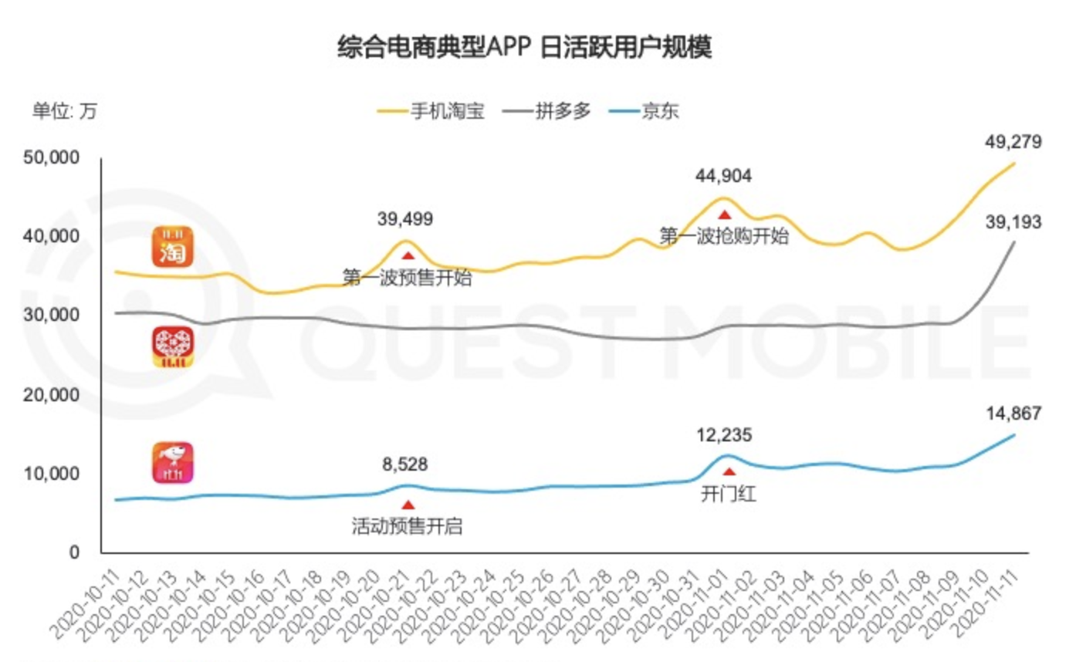
拼多多概述
Notes:
Quest mobile 数据显示，2020年双十一期间，拼多多日活越用户数达到4亿，直逼淘宝的活跃用户数

Slide 3
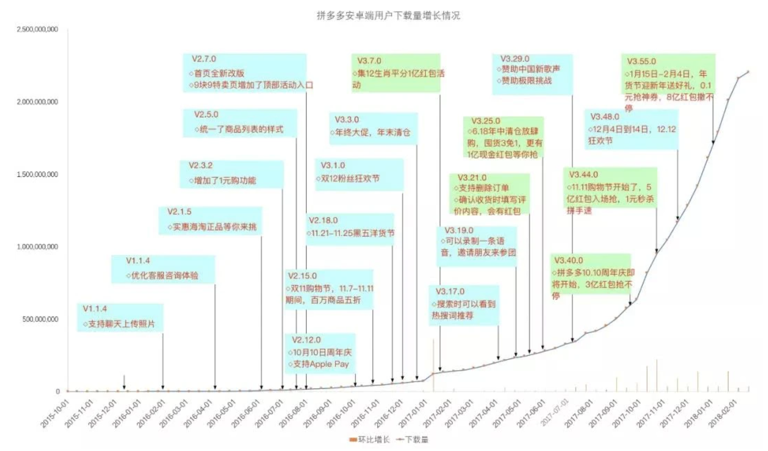
拼多多成长中的关键运营节奏
1
拼多多主要在打磨产品和供应链，后期通过双11、双12等活动，拉高
2
以“年中大促，年末清仓”活动为启动标志，给拼多多带来一大波流量，拼多多在此基础上又组织了“季度清仓”、“半年清仓”
3
标志事件是，拼多多赞助“中国新歌声”、“极限挑战”等电视节目，长期开展注册领红包活动
05运营篇-运营策略与增长关系
Notes:
数据来源：三节课《2年3亿用户，揭秘拼多多的非典型增长之路》

Slide 4
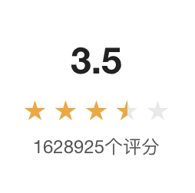
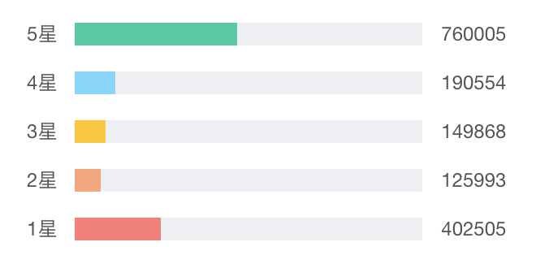
拼多多用户的评价
拼多多上的东西很实惠，是一个很不错的app
以前用的是淘宝，现在更多的是使用拼多多，东西质量有保障，而且很划算，推荐大家使用
太多人用拼多多了，不用感觉追不上潮流吧。东西很多，确实不错啊，价格都是实惠价。
给我发货吧，别卡到了，都五星了。
真好玩
这款软件页面简洁明了，签到还有红包领，拼着买更实惠，还有抽奖活动，很不错！
真的很不错的，一款App。便宜发货快。比市场价整整低了92块钱
别人推荐这个软件，真的很好用，五星好评，东西实惠质量又好
垃圾app，虚假宣传
怎么越来越不厚道了，现在每天的签到金不仅越来越少，而且居然都不能微信提现啦？什么意思嘛？？？
辣鸡骗人的产品质量特别差，一分都不想给
骗人的，砍价都砍够了，又让重新砍
广告上说9.9元的折叠电动车。下载了这个APP 结果什么也不是。纯粹诱导人
垃圾拼多多+垃圾商家 垃圾
你們查找一下海納百川 有容乃大有多少东西沒有送貨了
很讨厌被迫帮人砍价，太恶心了
物品好坏全凭天意，好坏自认倒霉，管理都管理不好，怎么经营下去啊
05运营篇-用户评价

Slide 5
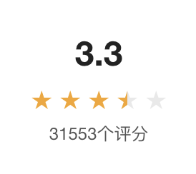
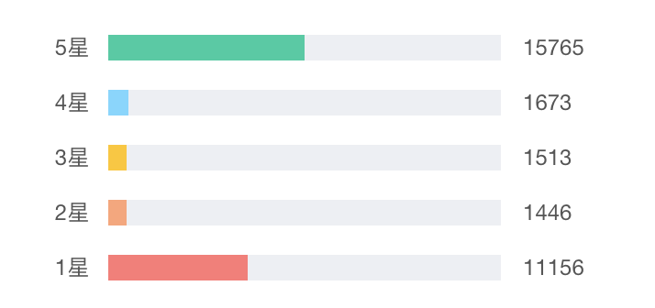
拼多多商家评价
第一次做电商是从拼多多开始的。很容易上手只要您用心做慢慢的就会好起来的。
拼多多的流量真的大。新店还有扶持流量来的快
多多大学对我们商家还是比较实用的，感谢多多大学
我家产品都是正品，可是拼多多里面的太多商家定价超低，可以说我现在店铺卖出去的有的能保本，有的还赔钱，也就是用自己的正品低价回馈给顾客朋友，相当于自己做销量，这些都是真实的。虽然慢，但我不会去选择花钱请人刷销量评价。希望大家都做良心商家，不要发些假货或者真假掺和卖，如果让大家对拼多多失去信心了，最大的损失还是商家自己。
很不错，我是新手 在里面学校到很多，自己开了家网店，新人求带。
转到钱了
感谢拼多多平台给口饭吃，感谢老天爷给口饭吃！ 拼多多平台给点流量！多多卖货
拼多多和淘宝P D有一条不好就是物流，在24小时必须更新。淘宝比拼多多比较佔优势。
好平台，我一单赚一两块只希望可以早点起量。
不多说 就是罚 不管是不是你的问题 申述从来通不过
店铺惩罚很严重，无法联系上人工客服，一直叫你描述你的问题，描述了给出的解决方案又解决不了，然后反馈按钮已解决跟未解决无论你点哪个都是已解决，所以这个反馈按钮形同虚设，就是垃圾
很坑，终于明白为什么还是有部分人不想做拼多多的原因，做着做着你就会发现，烦心事不仅多，你店铺还会慢慢的倒闭
为什么老是闪退，打开就退，都不能用
经常收不到信息。而且不回信息会限流
点击查看订单详行、都看不到下单型号、查看订单困难、无法复制订单编号、得改进
拼多多垃圾中的战斗机，不是说它产品垃圾，是这个平台喜欢卸磨杀驴
垃圾 对商家没有人工服务 怎么打都打不进去
05运营篇-用户评价

Slide 6
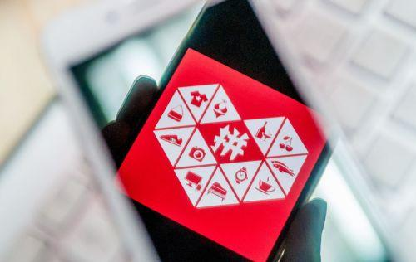

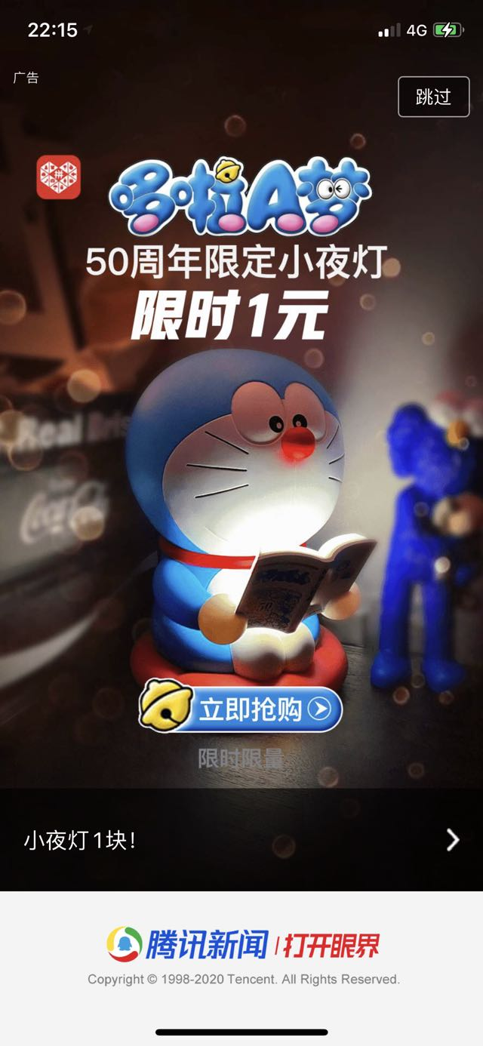
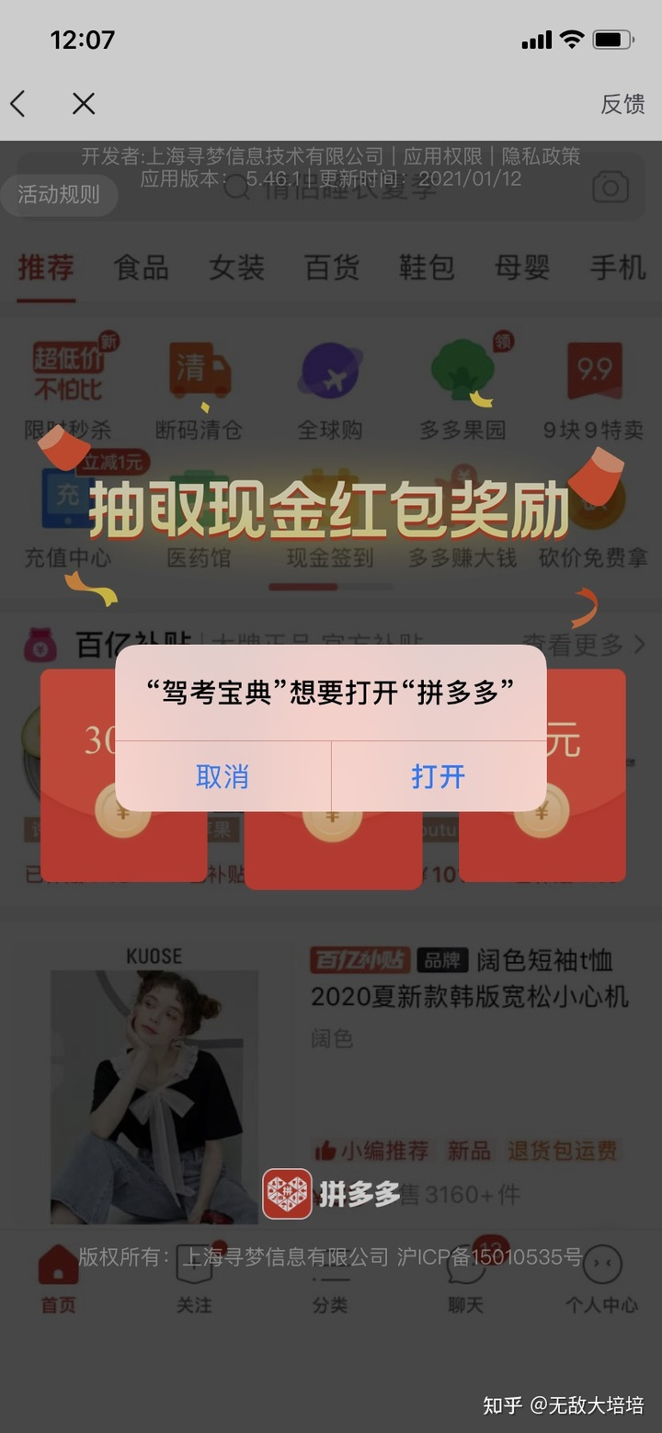
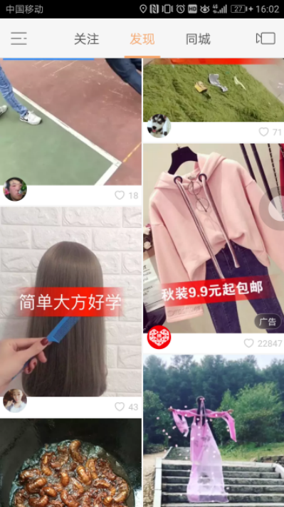

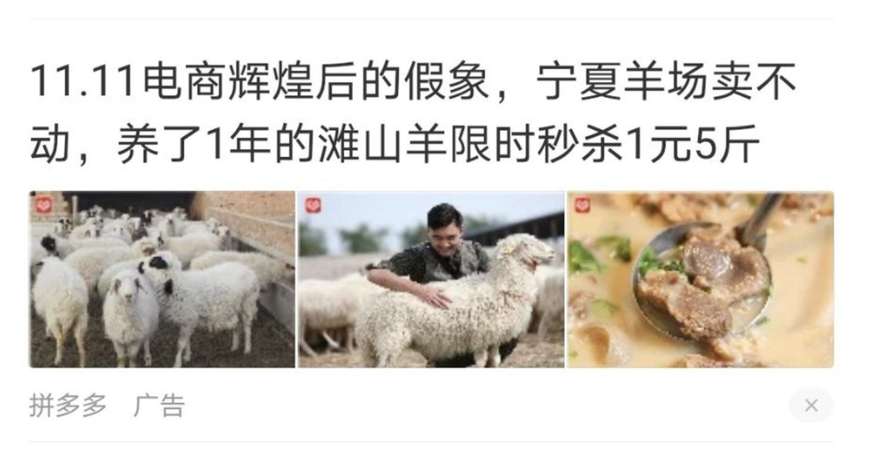
拼多多站外投推广
手机预装
传统广告媒介
线上广告投放
在站外流量方面以来微信生态的流量迁移，同时有完善的线上、线下投放、手机预装等渠道

Slide 7






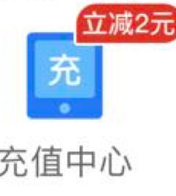


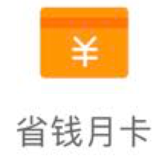





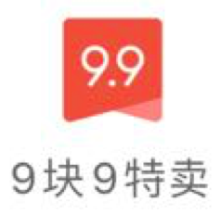
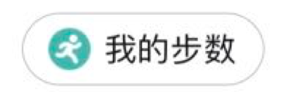



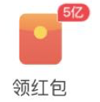

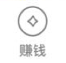


拼多多的工具和用户增长
拉 新
促 活
留 存
转化
拼多多
三单全免
极速版
在产品整体框架上，拼多多利用高频的游戏类拉动低频的电商交易，而电商交易完成了游戏变现，游戏/电商互为依赖
跟极速版对比，拼多多的工具更丰富，活动目的更明确，奖品诱惑力更强

Slide 8
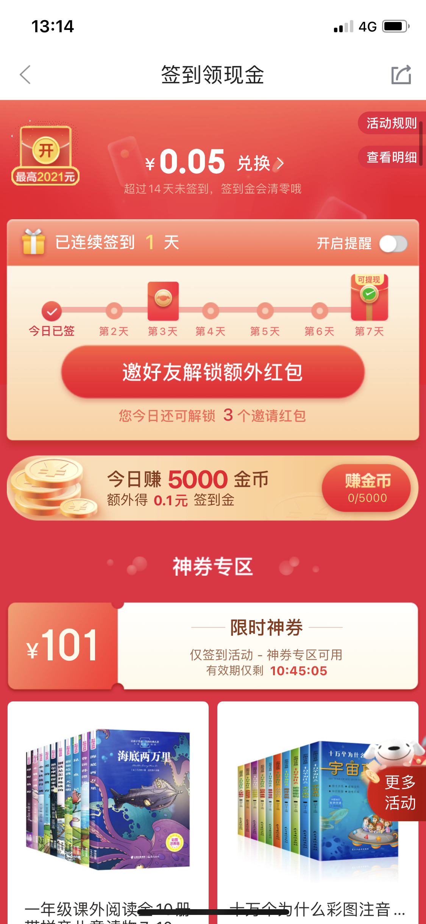
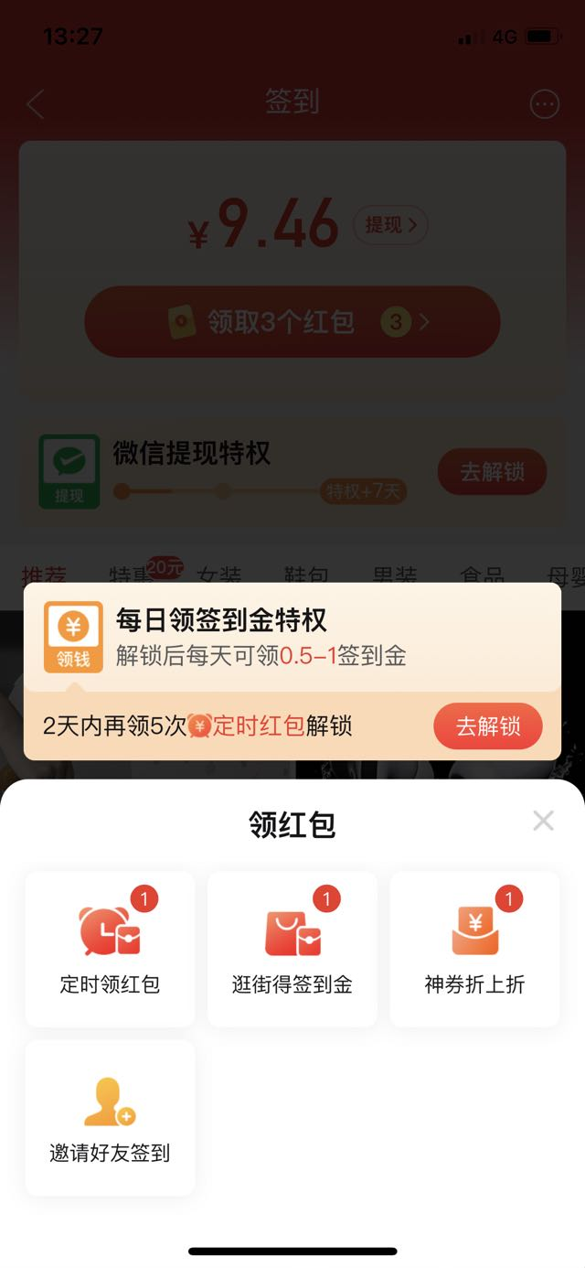
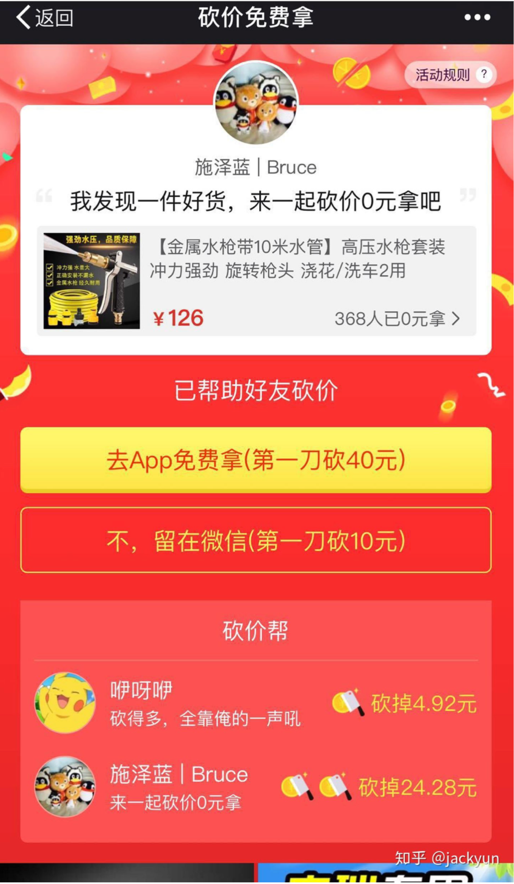
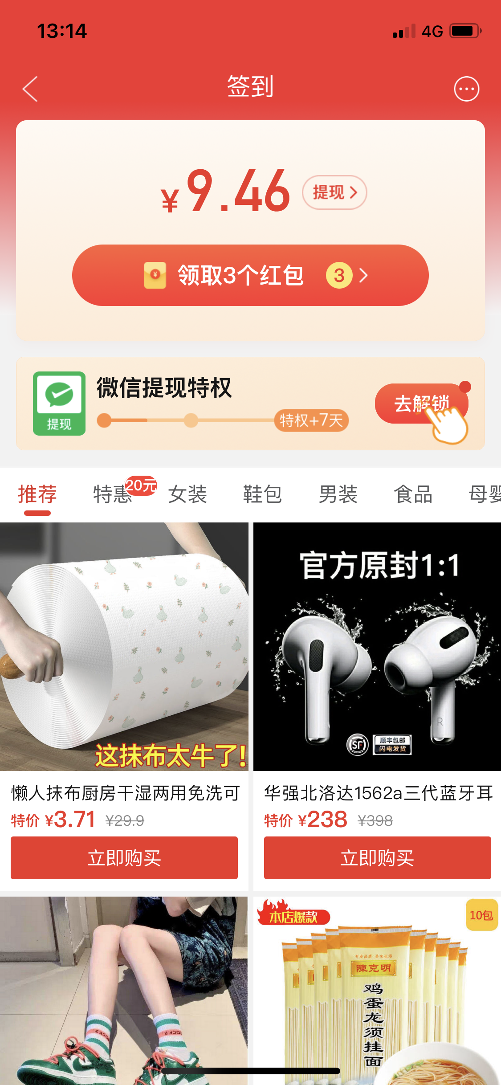
极速版现金签到VS签到
引导设计
拼多多整体更简洁，把整体的用户增长目标拆成多个交易
去app还是留在微信？

Slide 9
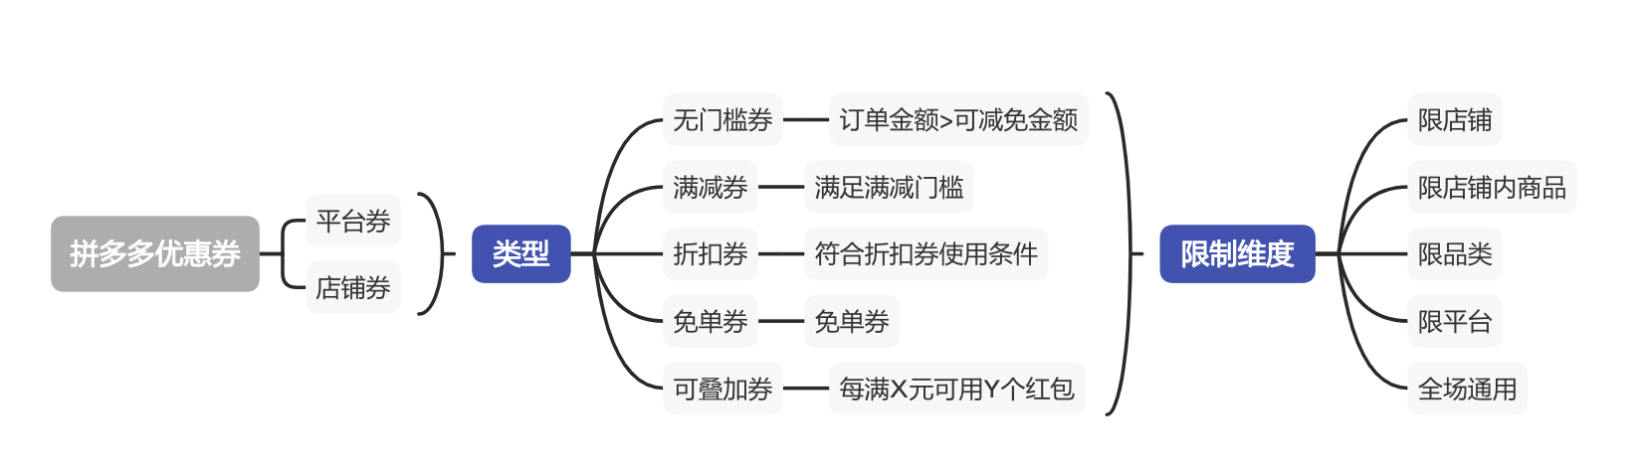
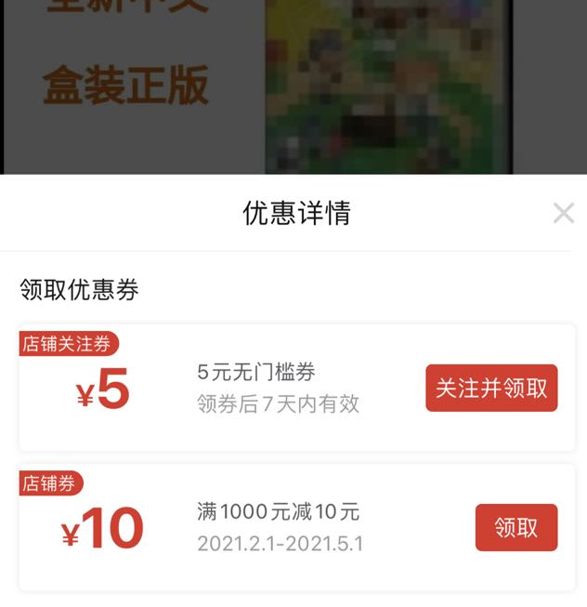
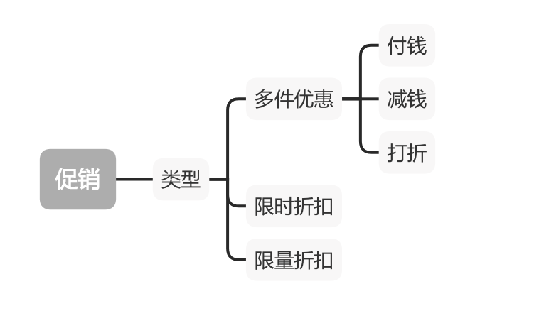
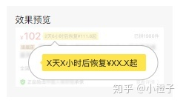
平台营销工具
工具类型
详情
示例
优惠券
促销
现金
使用微信“企业付款到零钱”功能
常见于拉新活动
拼多多在营销工具设计上保持克制，玩法简单，降低了用户的学习成本
Nemo enim ipsam voluptatem quia voluptas

Slide 10
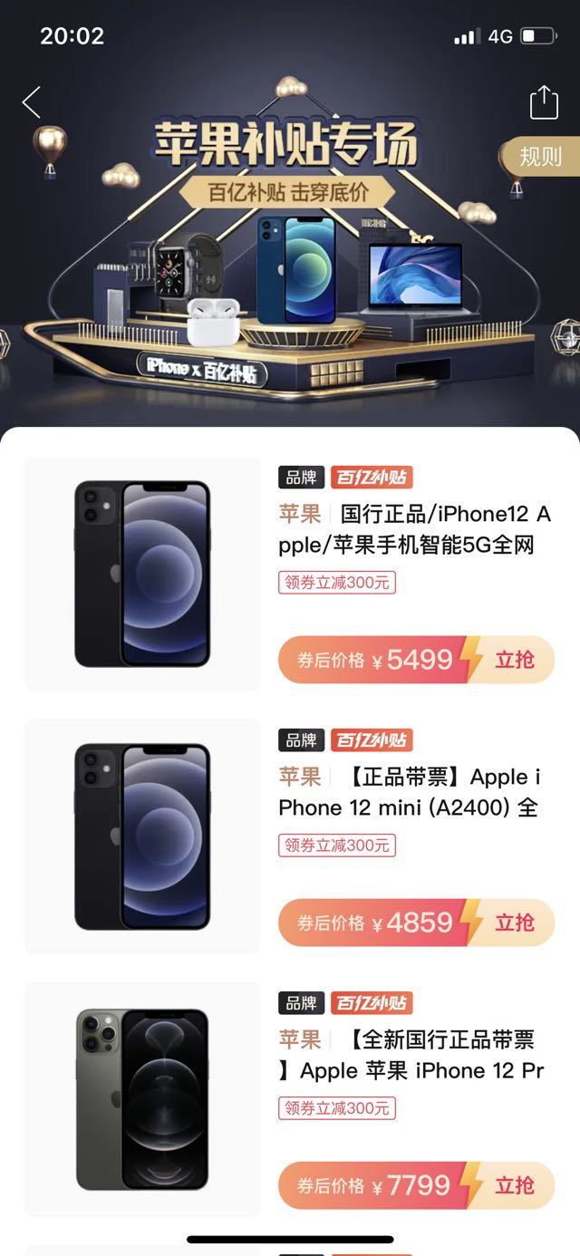
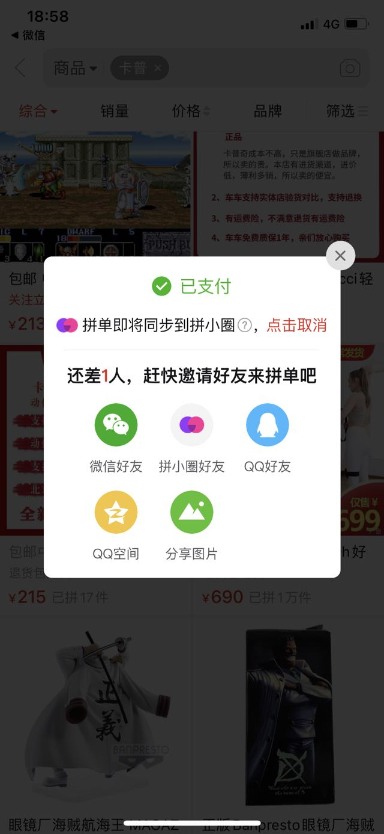
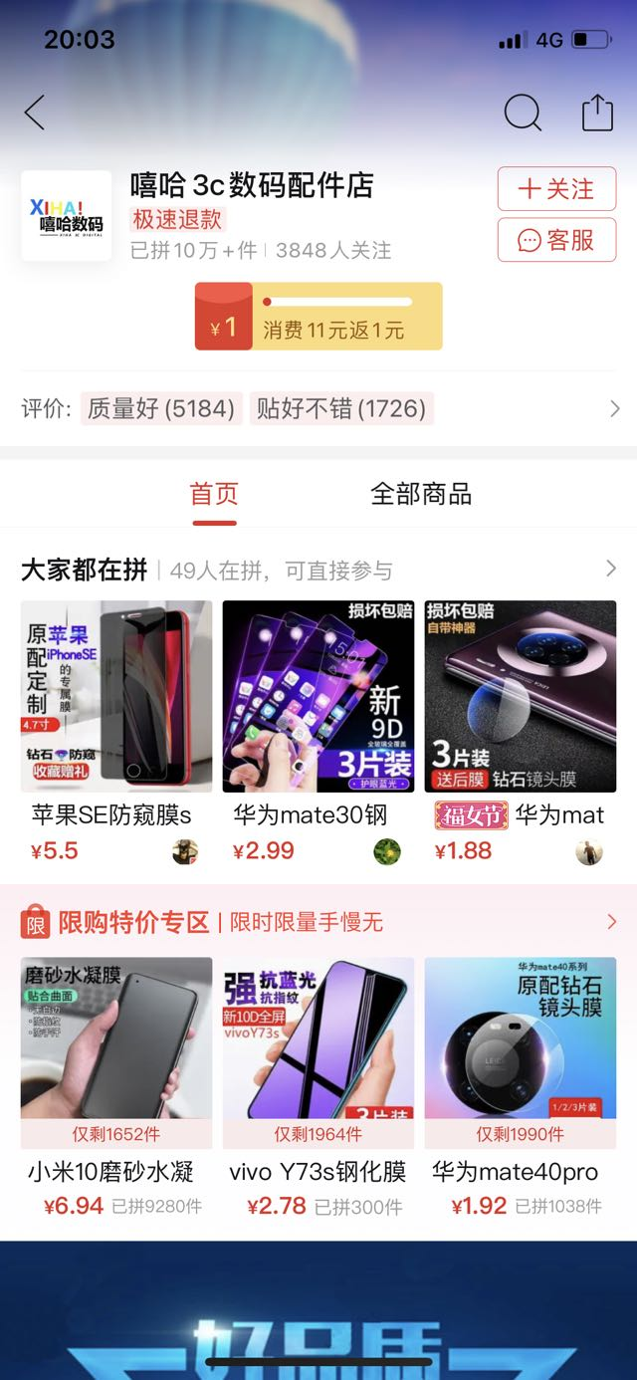
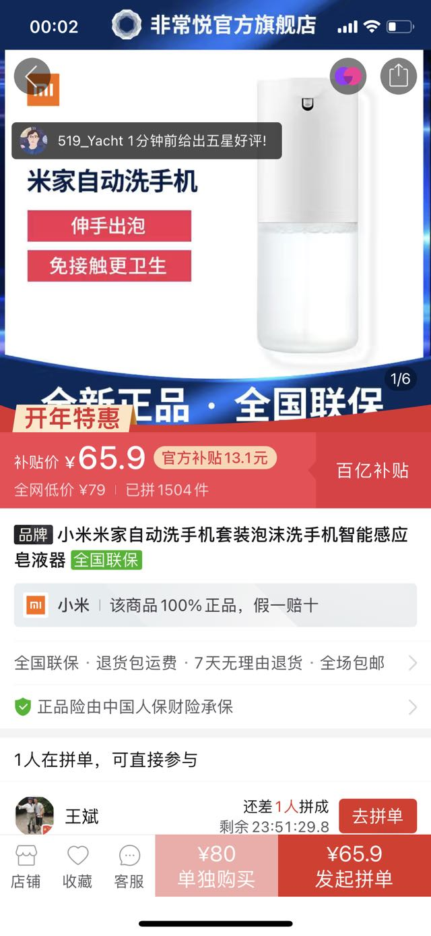
拼多多的分享套路
以商详页分享为例
第一层，普通分享按钮，产品力驱动；
第二层，内部分享拼小圈，降低用户分享门槛；
第三层，拼单利益驱动分享；
最后，给用户留条直接成交的后路；
拼多多较注重分享功能设计，在可各个分享场景给出分享便利；
尤其以商详页的分享最为精彩
活跃用户向别人推荐过拼多多的达90%
Nemo enim ipsam voluptatem quia voluptas

Slide 11
调研的结论和建议
【加法】 社交元素：增加社交数据沉淀，并通过圈层数据提升货和人的匹配效率； 用户管理：增加用户数据沉淀，持续提升用户交互策略的有效性；增加用户转化；
【减法】 促销复杂度：降低促销复杂度，比如到手价替换复杂的促销逻辑 交易复杂度：缩短交易路径，实现商品浏览闭环；
【乘法】 裂变能力：在app各个环节，增强分享和裂变能力，从而带来用户和流量；
【除法】 高价商品：通过降扣、流量倾斜等手段，促进商品价格降低；

